Slide 1
Istituto Comprensivo Cepagatti(PE)
Regolamento scolastico
ai tempi del Coronavirus
classe 4°A Vallemare Sede
maggio 2020

Slide 2
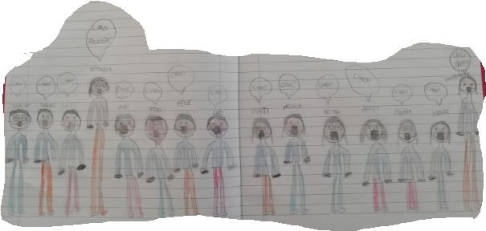
Regole di comportamento
per affrontare il rientro a scuola
stabilite dalla classe quarta
con l’aiuto di insegnanti e genitori.

Slide 3
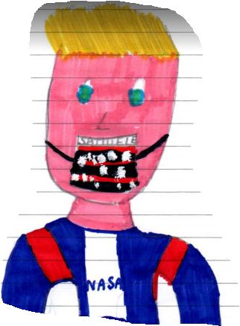
Indossare la mascherina quando si entra a scuola

Slide 4
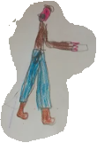
Nei momenti di gioco, oltre alla mascherina, indossare anche i guanti.

Slide 5
Evitare le gite scolastiche

Slide 6
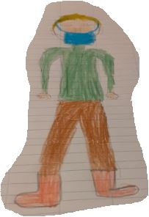
METTERE GUANTI E DISINFETTANTE PER LE MANI NELLO ZAINETTO.

Slide 7
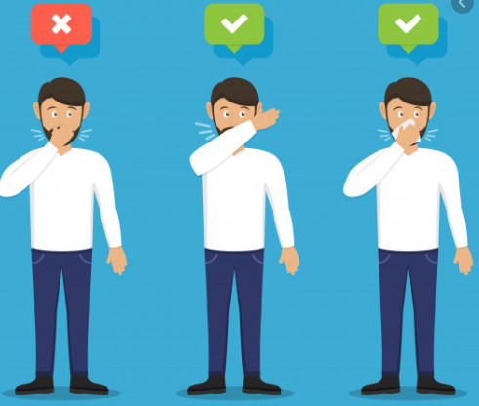
Mettere il braccio davanti al naso quando si starnutisce

Slide 8
In caso di febbre non recarsi a scuola ma rimanere a casa.

Slide 9
Evitare di prendere e chiedere in prestito oggetti.
Per evitare occasioni di contagio il materiale sarà lasciato a scuola.

Slide 10
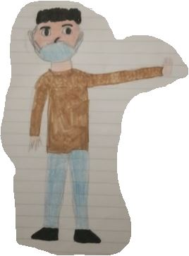
Mantenere il
distanziamento sociale,
almeno un metro

Slide 11
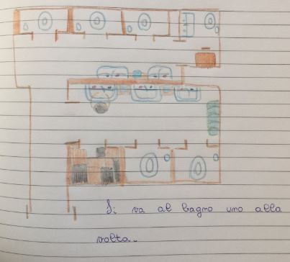
lavarsi bene le mani e andare in bagno uno alla volta

Slide 12
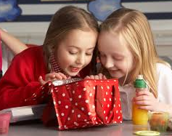
Non scambiarsi le merende e stare seduti al proprio posto durante la ricreazione.

Slide 13
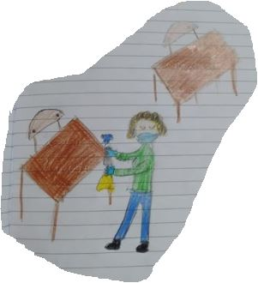
Ogni alunno avrà un banco singolo distanziato 1,5 m l'uno dall'altro. Se la classe non riesce a contenere tutti gli alunni si procede a ridurre il numero con turni.
I collaboratori scolastici sanificheranno ogni giorno le aule e gli arredi.

Slide 14
Avere cura della propria igiene personale.
Lavarsi bene le mani.

Slide 15
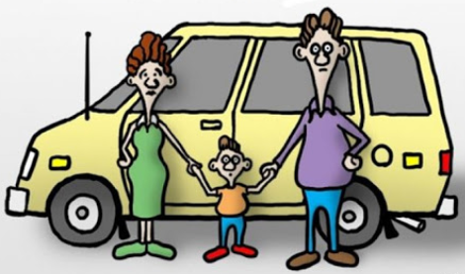
Aspettare nelle macchine prima di entrare a scuola. Entrare uno alla volta.
All’uscita non formare assembramenti.

Slide 16
Tenere aperte
le finestre per
cambiare
il ciclo dell’aria

Slide 17
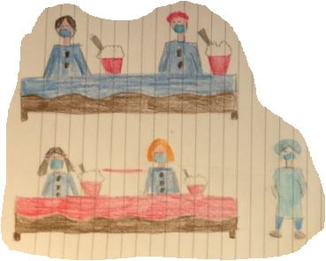
mettere posti distanziati anche a mensa

Slide 18
GRAZIE PER
L’ ATTENZIONE

